Slide 1
物理 · 选择性必修第一册 · 第2单元 机械振动
单摆
新课 · 第3课时 · 45分钟
学习任务群： | 年级：高二
01

Slide 2
学习目标
1
目标
2
目标
物理观念：理解单摆模型与小角度下简谐运动，掌握周期T=2π√(L/g)。
科学思维：能用单摆测量重力加速度，理解等效摆长。
3
目标
4
目标
科学探究：通过实验探究单摆周期与摆长的关系。
科学态度与责任：体会理想模型与实验测量结合的物理方法。
02

Slide 3
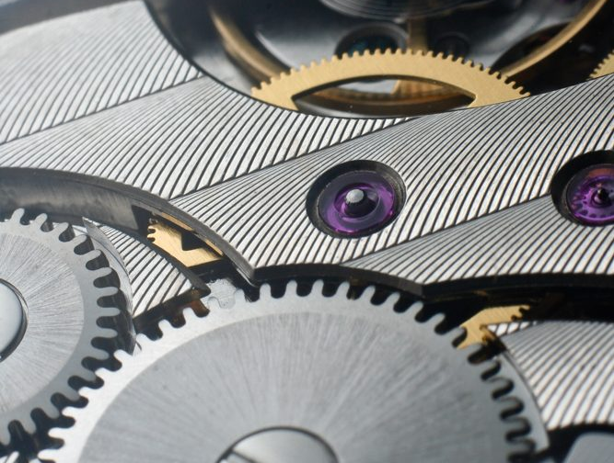
课文背景
单摆是理想模型（不可伸长轻绳+可视为质点的摆球）。小角度（θ<5°）下回复力F≈-mgx/L，作简谐运动，周期T=2π√(L/g)（与振幅、质量无关，只由摆长L和g决定）。用单摆可测重力加速度g=4π²L/T²。
资料图（自由授权，复用 watch.jpg）
03

Slide 4
学习重点
① 模型：轻绳+质点摆球（小角度）。
② 周期：T=2π√(L/g)（与m、A无关）。
③ 条件：偏角<5°才近似简谐。
④ 测g：g=4π²L/T²。
04

Slide 5
学习路径
1
Step 1 导入
2
Step 2 回复力
3
Step 3 周期公式
4
Step 4 无关量
5
Step 5 测重力加速度
6
Step 6 练习+作业
05

Slide 6
易混易错
!
!
① 小角度条件。原因：易忽略，需强调「否则非简谐」。
② 无关量。原因：以为与m/A有关，需由式说明。
!
③ 等效摆长。原因：复合摆L难定，需分析。
06

Slide 7
要点板书
┌── 单摆 ──┐ │ 小角度简谐 │ │ T=2π√(L/g) │ │ 与m,A无关 │ │ g=4π²L/T² │ │ L=悬点→球心│ └────────────┘
07

Slide 8
分层作业
【基础作业】1. 单摆周期公式____，成立条件____。2. 用单摆测g的公式____。
【提高作业】摆长0.994m，30次全振动用60s，求g（π²≈10）。
08

Slide 9
本课小结
本单元主题：机械振动。把今天学到的方法带进下一篇——自己读、自己想、自己写。
方法迁移：圈关键信息 → 理事件脉络 → 析人物精神
09

